Slide 1
Das Rezept für ein lebendes Qualitätsmanagement
Communardo QMS

Slide 2
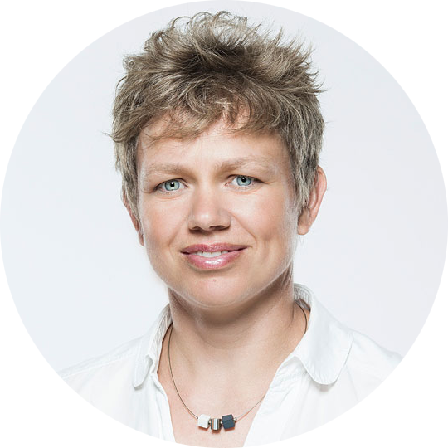
Speaker & Communardo
Claudia Lutter
Bereichsleiter Collaboration (Atlassian) Solutions
Claudia.Lutter@communardo.de
+49 (351) 833 82-242

Slide 3
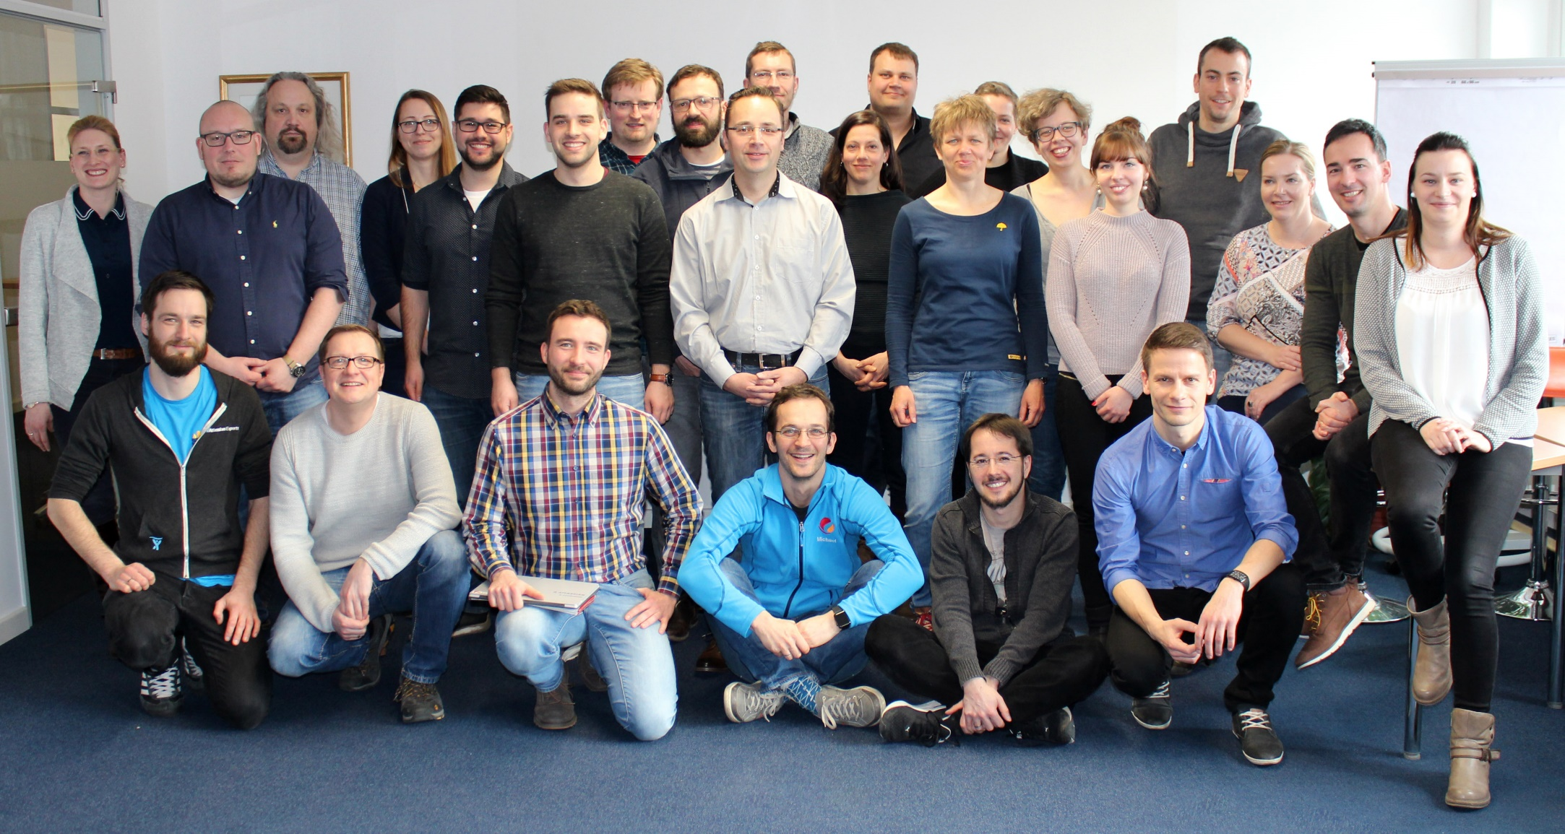
Atlassian Kompetenz
Konfiguration & Entwicklung
Infrastruktur & Support
Beratung & Schulung
Lizenzen
Produkte

Slide 4
Wussten Sie, dass Sie Qualitätsmanagement auch zuhause betreiben?

Slide 5
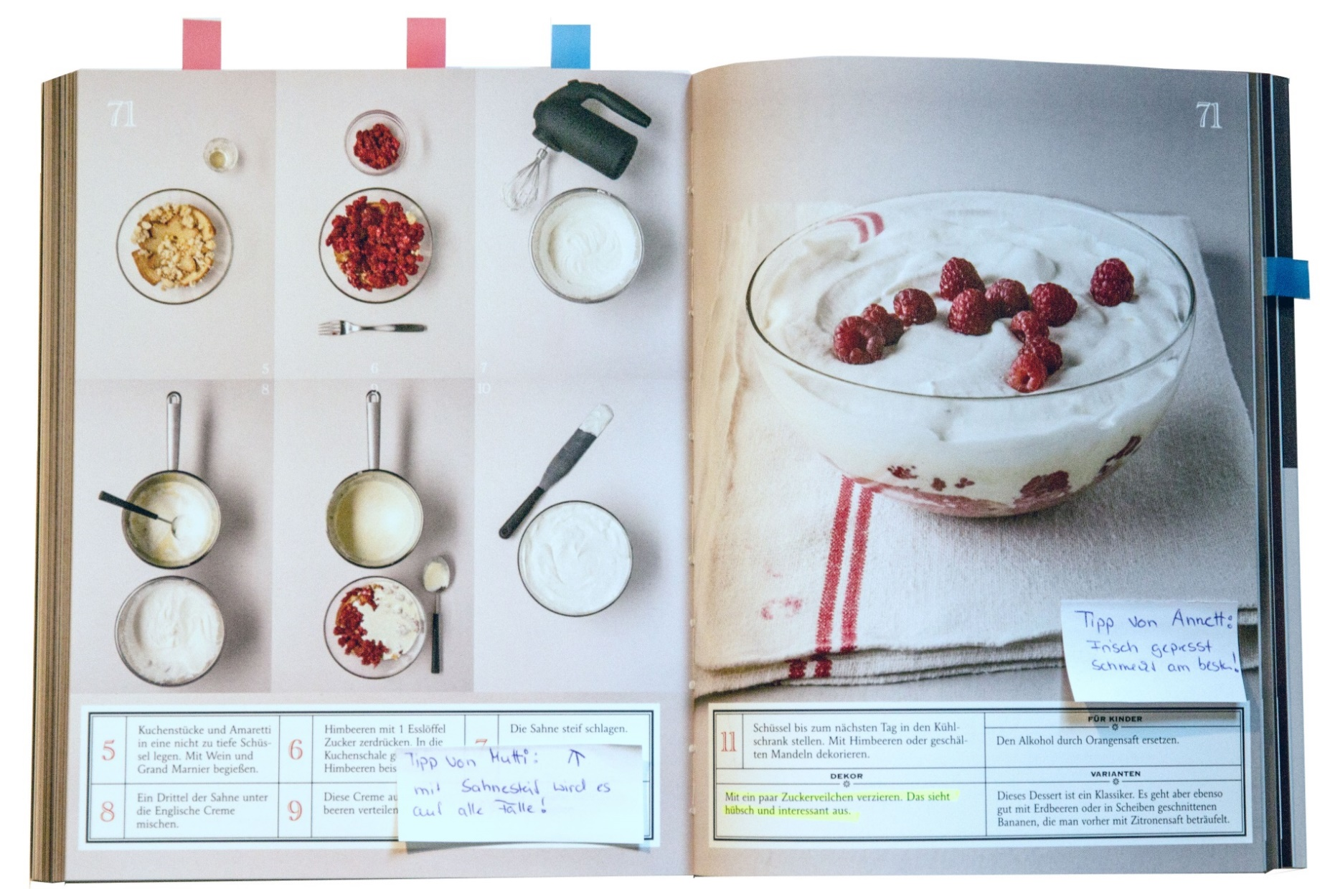
So sieht Qualitätsmanagement bei Ihnen daheim aus:
Hier meine Favoriten
Kommentare mit Klebezetteln ergänzt
Arbeits-anweisungen
Schritt für Schritt Anleitung

Slide 6
Leider fehlt im gedruckten Handbuch einiges…
Inhalte auswerten
Suche
Inhalte bewerten
Inhalte teilen
Experten finden
Inhalte vergleichen
Inhalte hinzufügen
Inhalte verbessern
Inhalte gruppieren
Von anderen lernen
Animierter Inhalt
Ähnliche Inhalte finden
Notes:
mit der neuen ISO Norm → weg vom Handbuch hin zum wissensbasierten Ansatz festgeschrieben → bis 2018
Communardo hat schon seit 2013 den collaborativen Ansatz

Slide 7
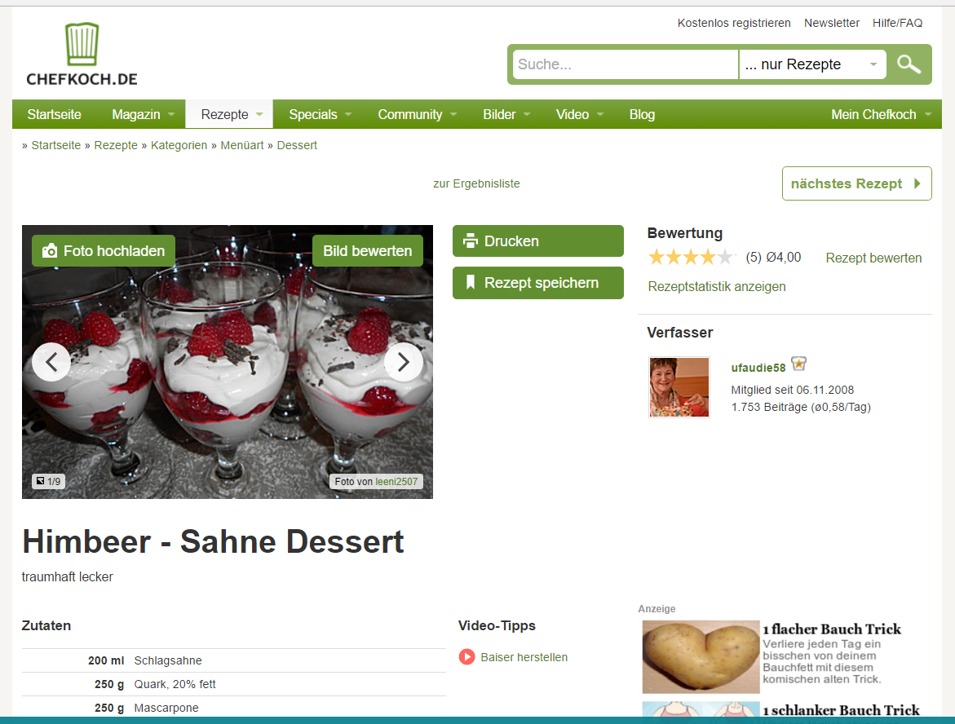
…womit Sie ein tolles, qualitativ hochwertiges Ergebnis erreichen:
Suche
Speichern
Weiterleiten
Reviews
Kommentare mit Hinweisen
Portionen umrechnen
Einkaufszettel
Quelle: http://www.chefkoch.de/rezepte/1880191305810368/Himbeer-Sahne-Dessert.html
Notes:
Die gleichen Infos wie bei einem Kochbuch
+ Reviews von Hobbyköchen (wie ich auch einer bin)
+ Kommentare mit nützlichen Hinweisen
+ einfache Suche
+ speichern, weiterleiten, Anzahl Portionen umrechen (interaktiv)
+ Einkaufszettel genereriere
+ …..

Slide 8
Warum diese Möglichkeiten nicht auch bei Ihrer täglichen Arbeit einsetzen?

Slide 9
So sieht lebendiges Qualitätsmanagement für Sie und Ihre Kollegen aus:
Alle Mitarbeiter.
Process Owner. Process Team.
QM Beauftragte.
Meine Prozesse, Vorlagen und Formulare im Direktzugriff
Für meine Arbeit relevante Änderungen sofort im Fokus
Erfahrungen teilen, Verbesserungen anstoßen
Prozesse aktiv mitgestalten
Ansprechpartner finden
Alle Maßnahmen und Prozessstände im schnellen Überblick
Aktivitäten im Team agil koordinieren und strukturiert umsetzen
Feedback bewerten und verarbeiten
Transparenz über Audits, Termine, Maßnahmen und Prozessstände
Aus einer Hand mit den Prozessteams zusammenarbeiten

Slide 10
Was brauchen wir für ein QMS?
Susanne Lehmann, Mitarbeiterin
Die für mich wichtigen Prozesse schnell finden
Vorlagen und Formulare im Direktzugriff
Für meine Arbeit relevante Änderungen sofort im Fokus, über Aktualisierungen informiert werden
Erfahrungen teilen, Feedback geben
Verbesserungen anstoßen, am Prozess mitarbeiten
Best Practice zum Prozess
Prozessansprechpartner finden
Notes:
Hier nicht auf jeden Punkt eingehen, dass ist die Zusammenfassung des folgenden Videos

Slide 11
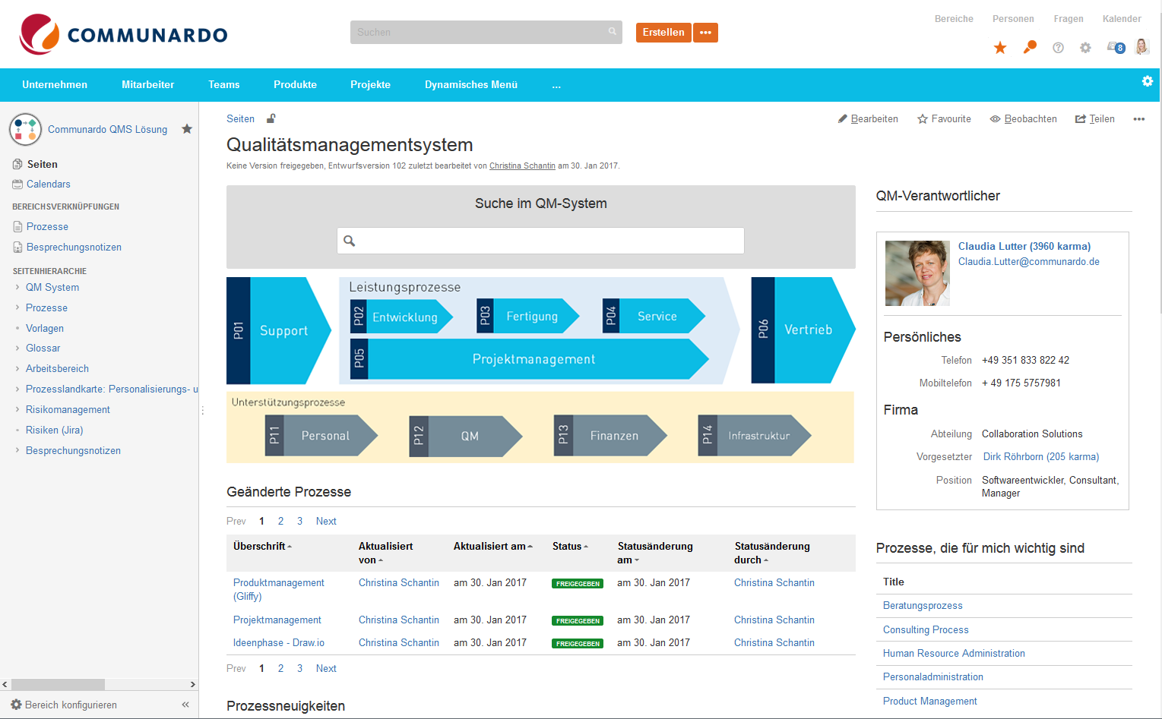
Startseite
Suche

Slide 12
Startseite
Ansprechpartner

Slide 13
Startseite
Interaktive Grafik

Slide 14
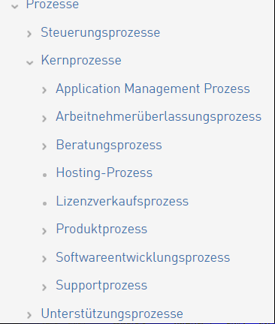
Startseite
Organisieren

Slide 15
Startseite
Änderungen

Slide 16
Startseite
Personalisierung

Slide 17
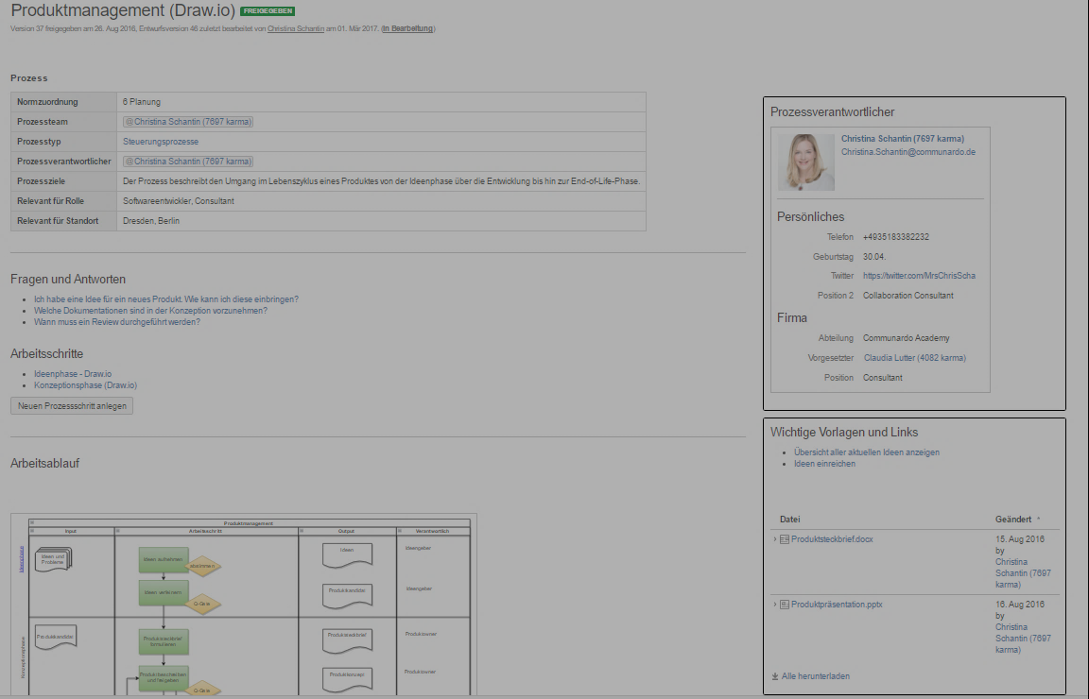
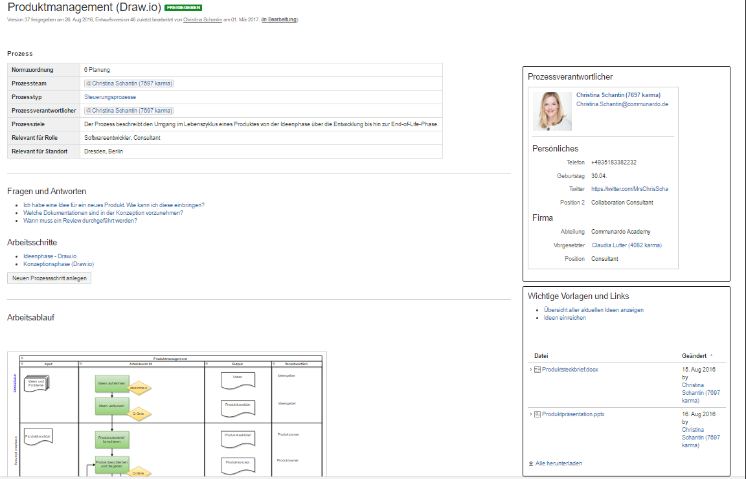
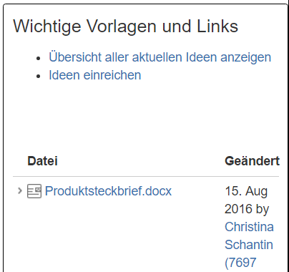
Detailseite
Best Practises

Slide 18
Was brauchen wir für ein QMS?
Friedrich Lehman, Abteilungsleiter und Process Owner
Wenig Aufwand für Zertifizierung – mehr Zeit für tatsächliche Prozessarbeit und Tagesgeschäft
Dokumentierung und Weiterentwicklung des Prozesswissens im QMS
Prozesswissen für alle relevanten Stakeholder einfach und schnell bereitstellen
Alle Maßnahmen und Prozessstände im schnellen Überblick
Aktivitäten im Team agil koordinieren und strukturiert umsetzen
Feedback bewerten und verarbeiten
Notes:
Hier nicht auf jeden Punkt eingehen, dass ist die Zusammenfassung des folgenden Videos

Slide 19
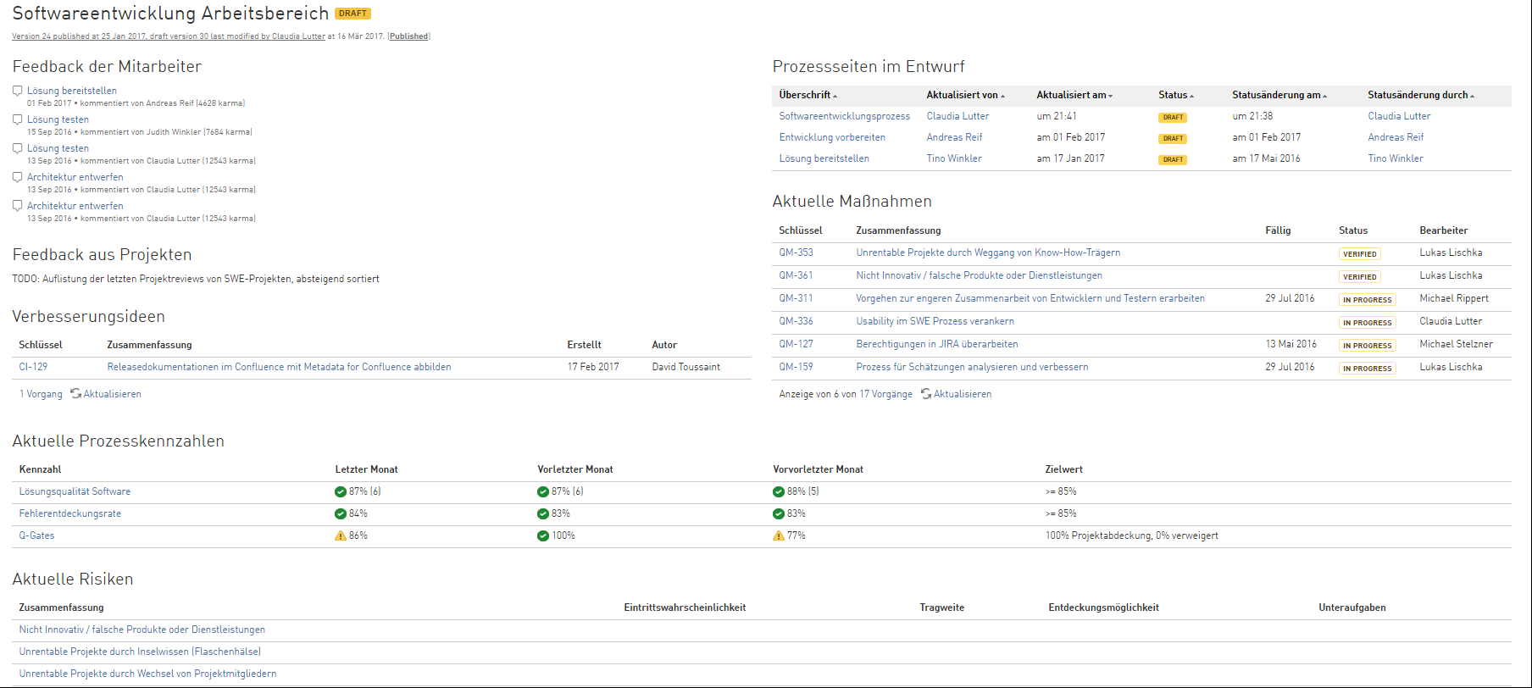
Arbeitsbereich
Auswertung über Metadaten
Integration mit JIRA
Auswertung über Metadaten

Slide 20
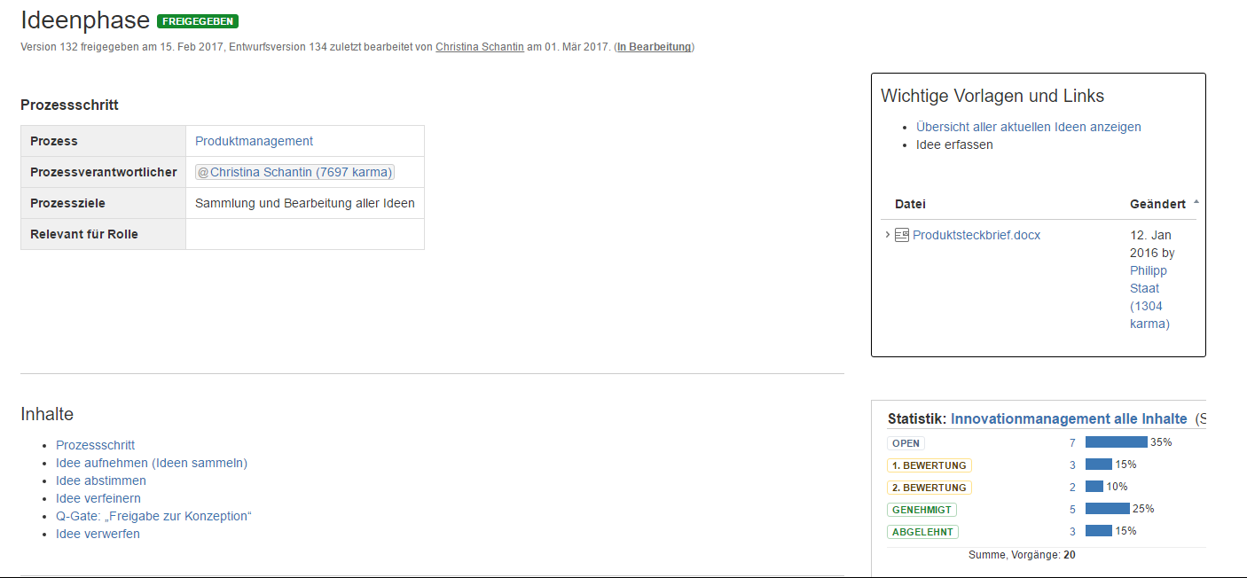
Workflow

Slide 21
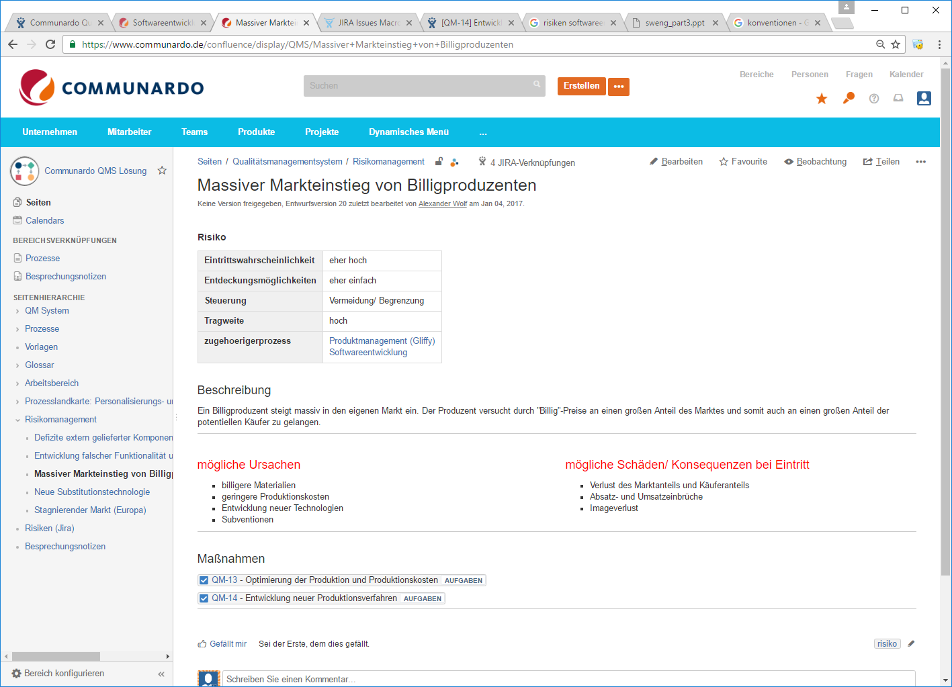
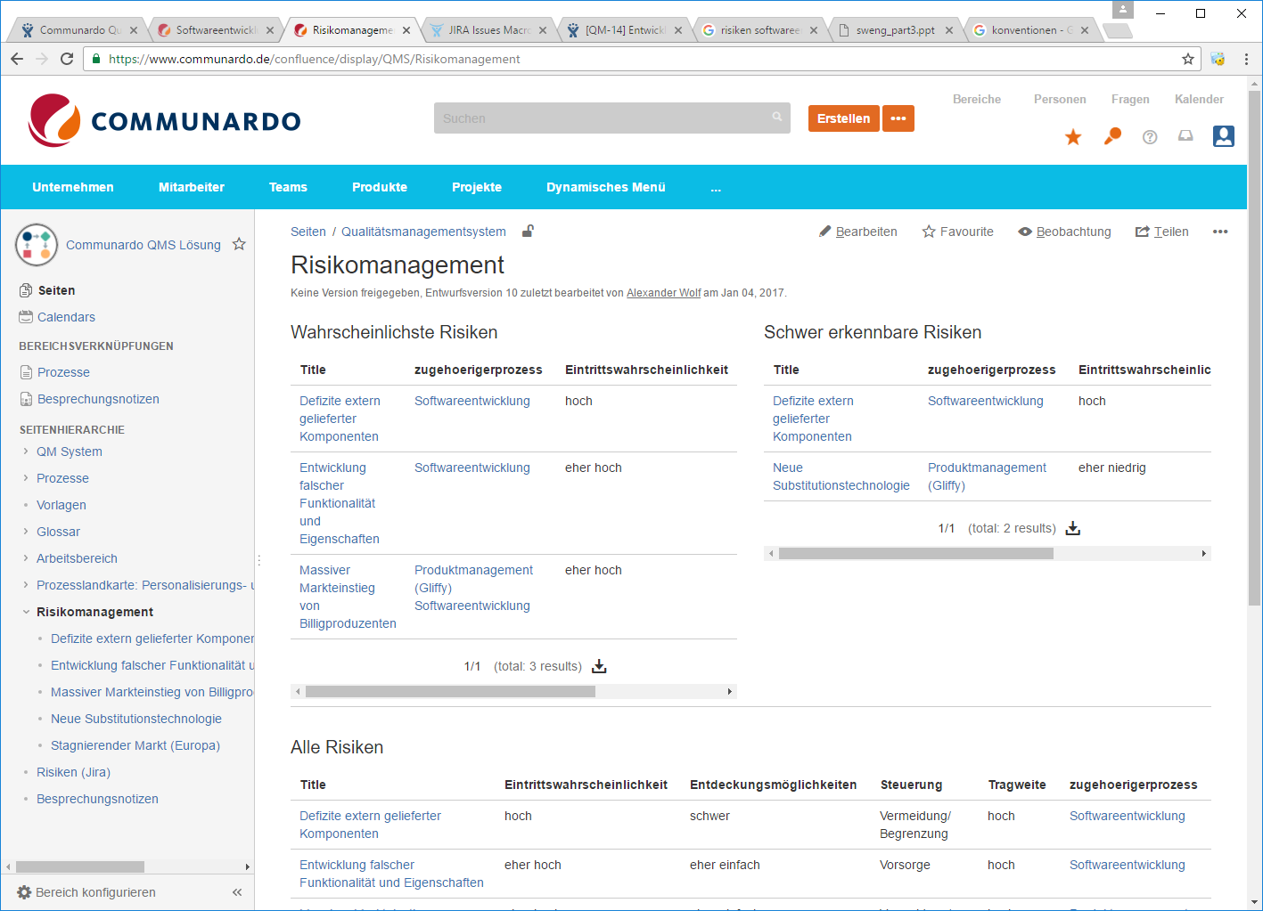
Risiken verwalten

Slide 22
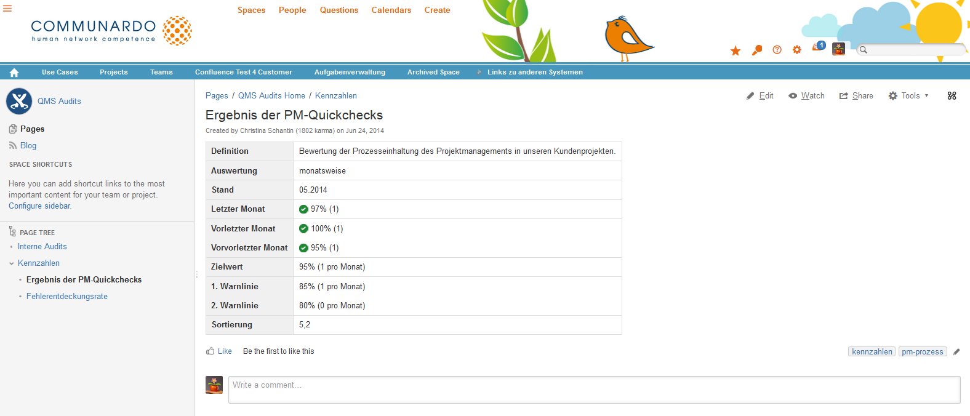
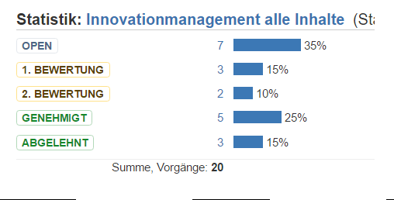
Kennzahlen

Slide 23
Was brauchen wir für ein QMS?
Sandro Meyer, QMB
Für alle Mitarbeiter leicht zugängliches Handbuch
Einheitliche und strukturierte Darstellung der Prozesse gemäß ISO 9001:2015
Mitarbeit aller Mitarbeiter in den Prozessen
Nachvollziehbare Änderungen an den Inhalten durch zentralen, firmenkulturgerechten Freigabeprozess
Zentrale Aufgabenverwaltung
Lenkung der Dokumente
Dokumentation der internen Audits

Slide 24
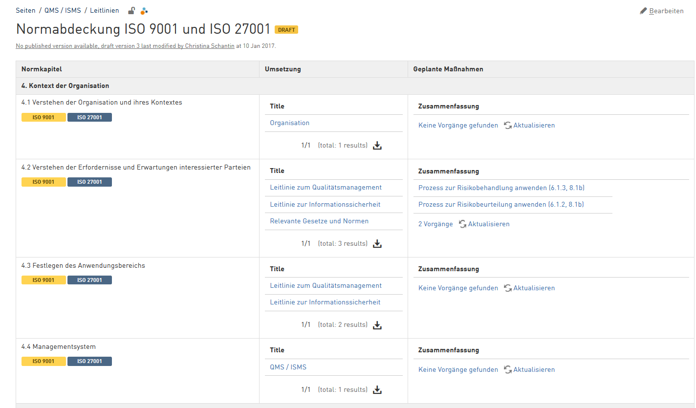
Normzuordnung
Normkapitel
Übergreifende Maßnahmen
Zuordnung Norm
Alle Verlinkungen werden auf der Basis von Metadaten erstellt
Prozesse

Slide 25
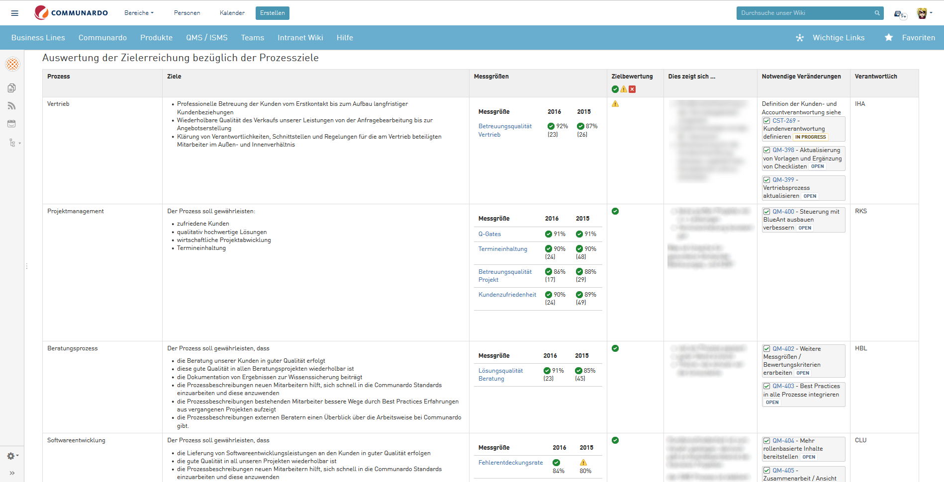
Planung und Dokumentation von Audits und Reviews

Slide 26
Transparenz in den Kennzahlen

Slide 27
Unser Rezept für gelungenes QM für Sie und Ihre Kollegen:
Lebende Prozesse Durch aktive Beteiligung der Mitarbeiter aus ihren Erfahrungen heraus.
Aktives Wissensmanagement Durch den Wiki-Ansatz vielfältige Möglichkeiten Wissen im Arbeitsalltag zu dokumentieren.
Attraktive Prozessgestaltung Durch übersichtliche Darstellung der Prozesse sowie die intelligente Gliederung.
Audits werden an zentraler Stelle vorbereitet und dokumentiert mit Hilfe von Normzuordnungen und Kennzahlen.

